Slide 1


Slide 2
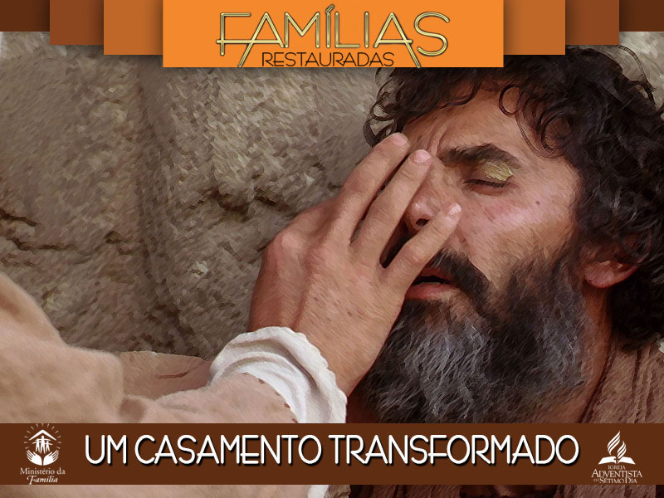

Slide 3

“Caminhando Jesus, viu um homem cego de nascença. E os seus discípulos perguntaram: Mestre, quem pecou, este ou seus pais, para que nascesse cego? Respondeu Jesus: Nem ele pecou, nem seus pais; mas foi para que se manifestem nele as obras de Deus.”
João 9

Slide 4

A MANIFESTAÇÃO DAS OBRAS DE DEUS

Slide 5

O pecado um dia entrou no mundo e, infelizmente, com a entrada do pecado, entrou a
enfermidade, a morte, a tristeza, a violência, o acidente de trânsito, entrou tudo que é fruto do pecado.

Slide 6

Até a volta de Cristo, porque
só quando Cristo voltar o que é mortal será vestido de imortalidade.

Slide 7

Cristo é
especialista em restaurar

Slide 8
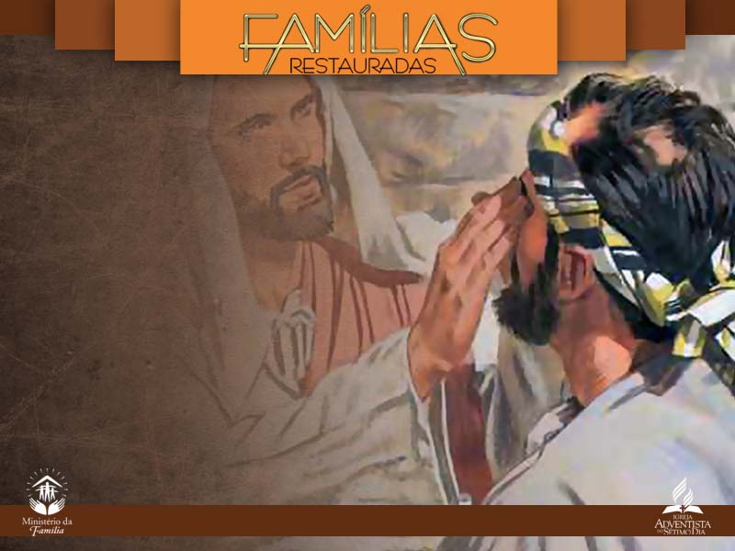
Agora vai ao tanque de Siloé e se lave.

Slide 9

Na cruz do Calvário já foi paga a dívida que você tinha.

Slide 10

NOSSA
PARTE

Slide 11

“Senhor,
preciso
de Ti.”

Slide 12

1
Reconheça que está enfermo, para poder ser salvo.
2
Aceite que Deus pode.

Slide 13

A MUDANÇA

Slide 14

“Dá-me de
beber”.

Slide 15

Se você se encontrou com Jesus, a sua vida tem que mudar.

Slide 16

“As coisas antigas já passaram; eis que se fizeram novas”.
2Coríntios 5:17

Slide 17
“Não julgo havê-lo alcançado; mas uma coisa faço: esquecendo-me das coisas que para trás ficam [...], prossigo para o alvo, para o prêmio da soberana vocação de Deus em Cristo Jesus.”
Filipenses 3:13, 14

Slide 18
O cego simplesmente viveu uma vida
Diferente.

Slide 19

VIVER A VERDADE

Slide 20

Jesus pode transformar o lar num centro maravilhoso.

Slide 21

A MUDANÇA NO CASAMENTO

Slide 22

Não se esqueça de reunir a família para orar e estudar a Bíblia juntos, de manhã e de noite.

Slide 23

Na medida em que o homem e a mulher amarem a Cristo com todo o seu coração, vão estar em condições de amarem um ao outro.

